Slide 1
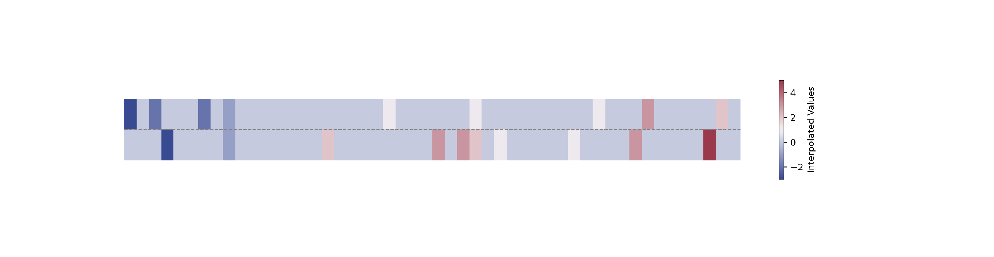
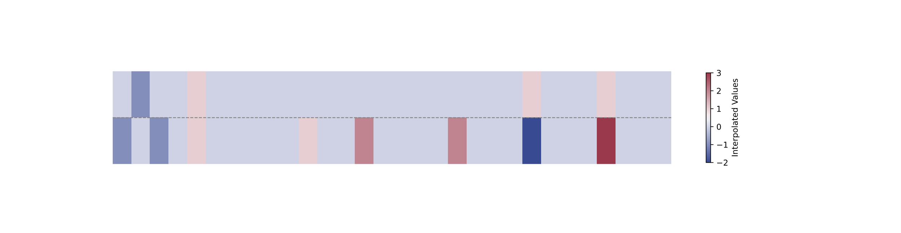
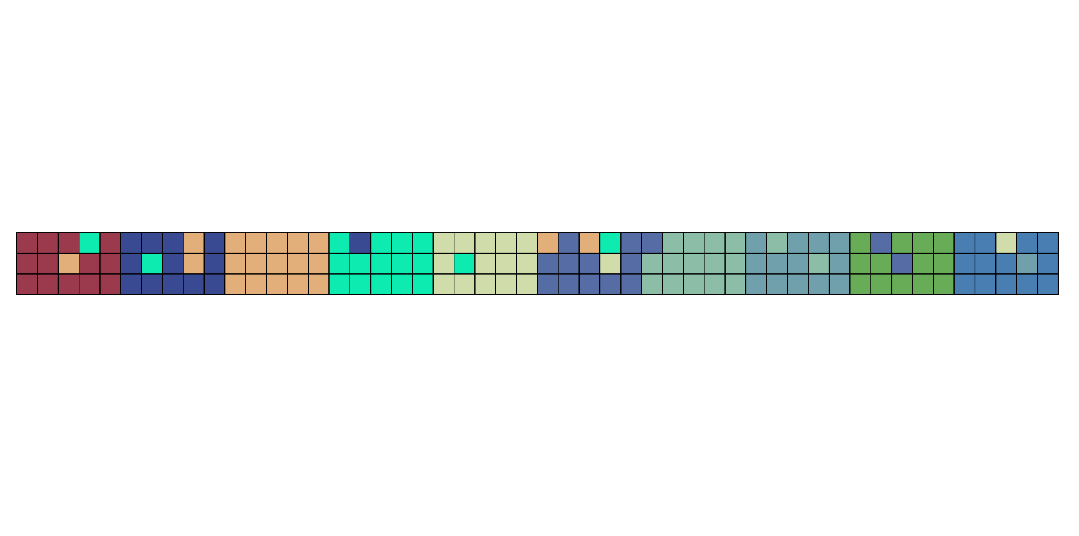
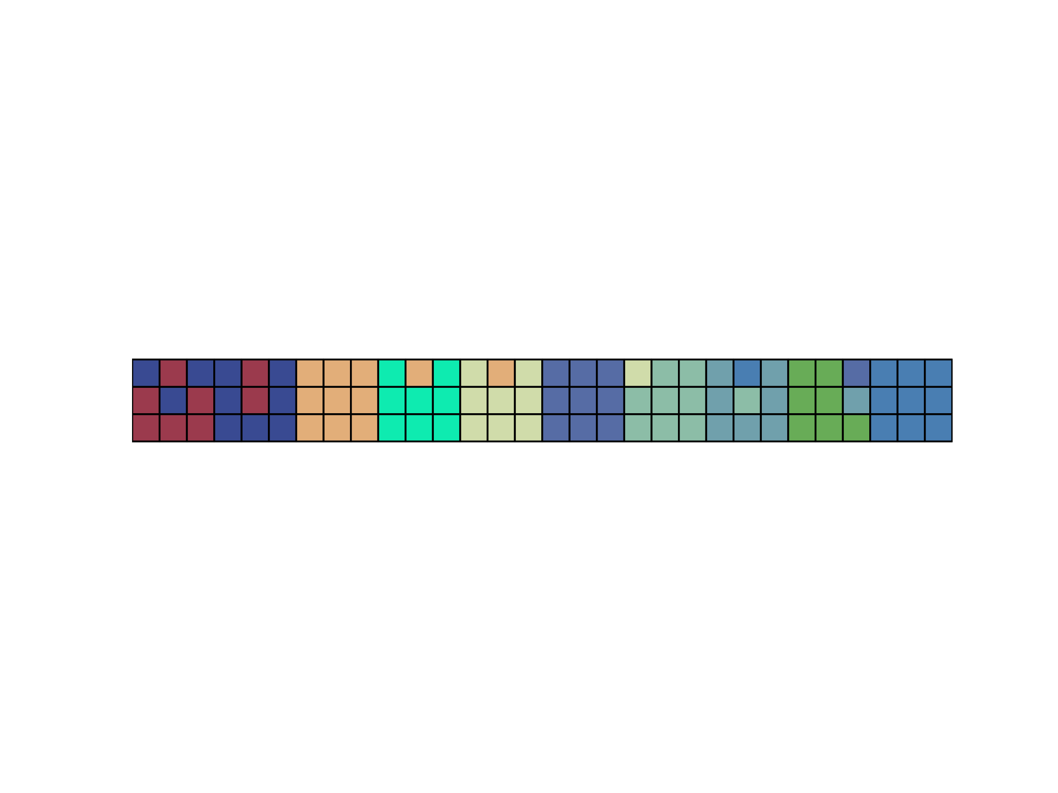
模型针对标记与未标记预测效果对比
Training Dataset(n = 50)
UnLabel
Label
Δλ
Actual
Un_Predict
_Predict
Testing Dataset(n = 25)
P. vulgaris
S. epidermidi
UnLabel
E. coli
K. pneumoniae
Label
MRSA
MSSA
Actual
MC.
Un_Predict
_Predict
Cns.
P. aeruginosa
E. cloacae

Slide 2
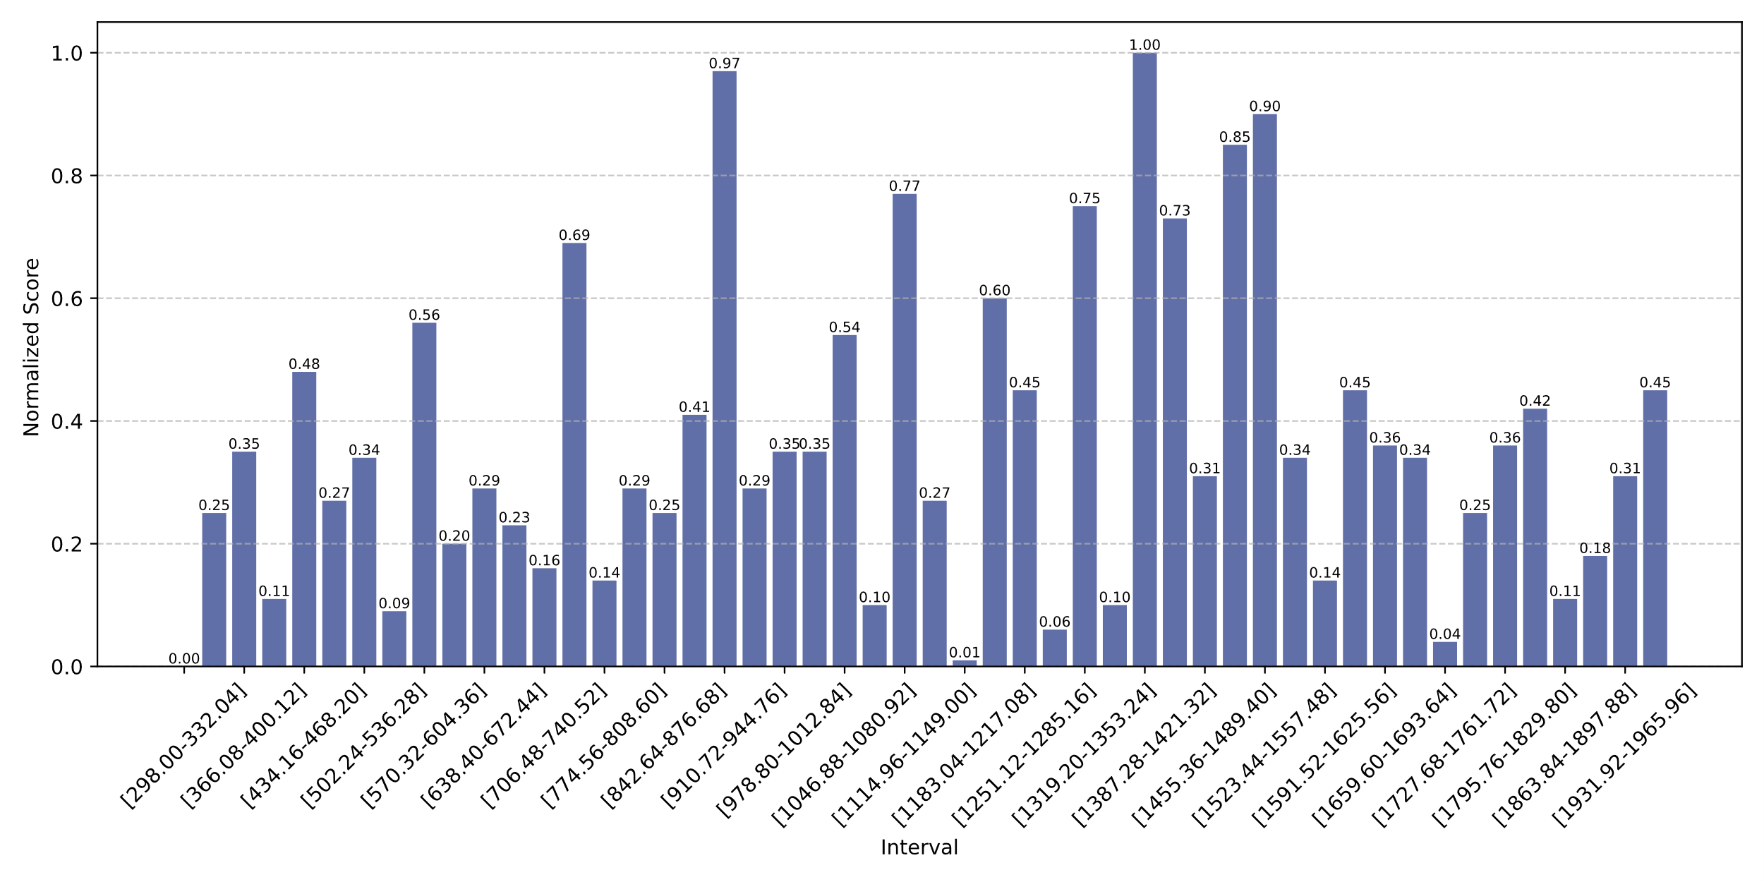
特征区间段分类情况

